Slide 1
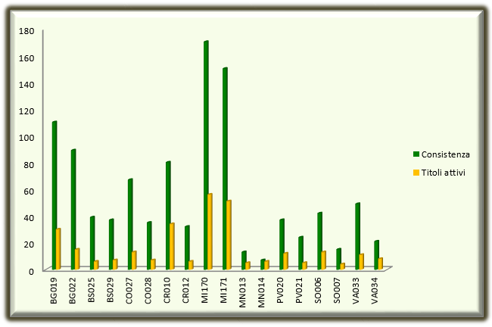
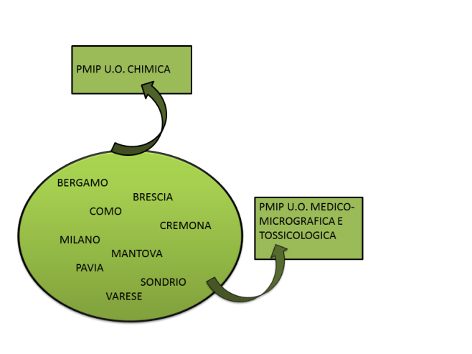

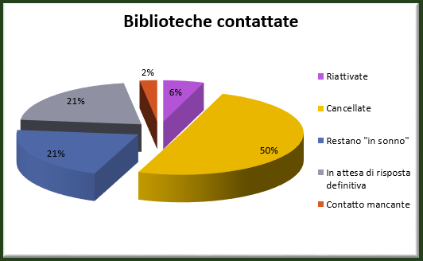
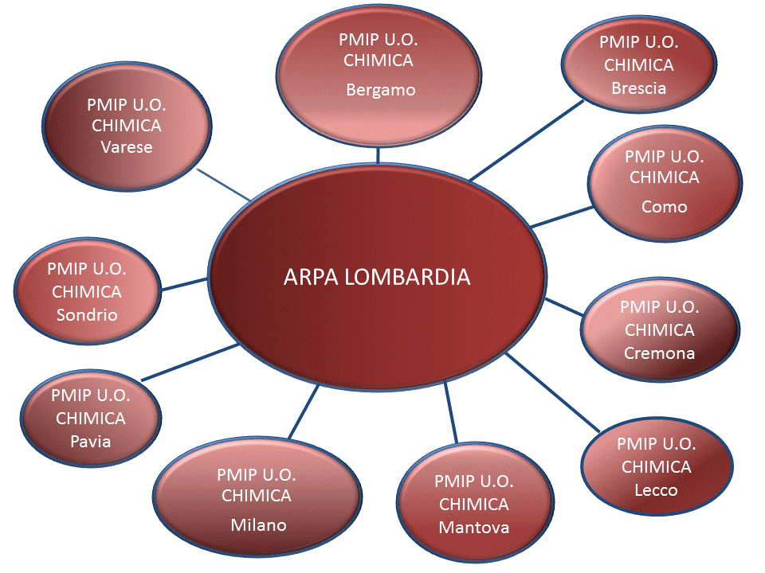




…da biblioteche in sonno a biblioteche attive: nascita di un nuovo Centro di Documentazione
T.Maria Grazia Fusari* - Anna Gallo **
* Istituto di Matematica Applicata e Tecnologie Informatiche “E. Magenes”, Pavia - ** ARPA Lombardia – Agenzia Regionale per la Protezione dell’Ambiente, Milano
Cos’è una biblioteca in sonno?
All’interno dell’Archivio Nazionale dei Periodici ACNP esiste una certa quantità di biblioteche denominate “in sonno”. Si tratta di quelle biblioteche che non partecipano attivamente, che non aggiornano da tempo i loro dati.
INTRODUZIONE
METODO
L’adesione del Centro di Documentazione Scientifico Ambientale dell’Agenzia Regionale per la Protezione dell’Ambiente (ARPA) Lombardia all’Archivio ACNP è stata la conclusione di un lavoro di collaborazione con la Biblioteca dell’Istituto di Matematica Applicata e Tecnologie Informatiche “E. Magenes” del CNR di Pavia, che ha operato nel contesto del gruppo di lavoro di ACNP “biblioteche in sonno”. Si illustrano il metodo utilizzato ed i risultati conseguiti ad oggi.
Si trattava di effettuare una ricognizione tra tutti i PMIP-U.O. Chimica per controllare quanto fosse stato trasmesso ad ARPA Lombardia.
Nella figura 3 sono elencati i dati dei titoli posseduti dai vari PMIP inseriti in ACNP.
E’ stata quindi studiata la seguente strategia di lavoro:
Titoli posseduti dagli ex-PMIP
Punto di partenza
Ricerca di contatti con le biblioteche dei Presidi Multizonali di Igiene e Prevenzione-PMIP di tutte le Province lombarde, i cui dati anagrafici e la cui consistenza non venivano aggiornati da parecchi anni.
Figura 3: Titoli posseduti dagli ex-PMIP ad inizio lavori
Sopralluogo dei dipartimenti provinciali di ARPA Lombardia
per verificare quanto fosse rimasto del materiale bibliografico posseduto dai PMIP
Verifica dei titoli dei periodici pervenuti al Centro di Documentazione
Spoglio dei fascicoli e controllo dei doppioni e del materiale soppresso
Confronto con le consistenze presenti in ACNP
Accorpamento dei titoli rinvenuti al materiale più recente acquisito dal Centro di Documentazione di ARPA Lombardia.
Creazione di un archivio inventariale unico
Collocazione a scaffale
Verifica e preparazione dei dati bibliografici
Catalogazione e immissione in ACNP del nuovo posseduto di ARPA Lombardia.
Figura 1: PMIP presenti in Catalogo all’inizio dei lavori
Difficoltà riscontrate:
Indirizzi e numeri di telefono non più attivi; una gran quantità di telefonate alle istituzioni comunali, provinciali e regionali.
RISULTATI
La Biblioteca dell’IMATI ha in affido 129 biblioteche “in sonno” dislocate prevalentemente sul territorio lombardo.
Cosa è successo:
Con l’istituzione di ARPA Lombardia (Legge Regionale 14 agosto 1999, n. 16) avviene la soppressione dei PMIP. Le attività dell’U.O. Chimica sono confluite dal 1 luglio 2000 nella stessa, mentre quelle dell’U.O. Medico-Micrografica e Tossicologica vengono trasferite dall’Azienda Sanitaria Locale (ASL) e alle Aziende Ospedaliere.
Si è pervenuti al Centro di
Documentazione di ARPA
Lombardia, in quanto “erede”
del materiale bibliografico
posseduto dagli ex-Presidi
Multizonali di Igiene
e Prevenzione (PMIP),
U.O. Chimica.
Allo stato attuale dei lavori il 6% (7/129) delle biblioteche contattate ha ripreso ad essere operativo in ACNP; il 50% (65/129) ha chiesto la cancellazione definitiva; il 21% (27/129) ha preferito rimanere temporaneamente ancora “in sonno” aggiornando solo la scheda anagrafica; un altro 21% (27/129) non ha ancora dato una risposta definitiva; nel 2% (3/129) dei casi non è stato ancora possibile stabilire contatti istituzionali.
Figura 4: Percentuali delle risposte ottenute dalle
Biblioteche contattate
Per quanto riguarda il passaggio dei beni bibliografici dai PMIP U.O. Chimica ad ARPA Lombardia sono stati rilevati i seguenti dati:
7 titoli sono stati recuperati dal Presidio di Milano
5 titoli sono stati recuperati dal Presidio di Lecco
1 titolo è stato recuperato dal Presidio di Como
1 titolo è stato recuperato dal Presidio di Sondrio
49 titoli già in possesso del Centro di Documentazione.
In totale sono stati inseriti in ACNP i posseduti di 63 titoli.
Figura 2: Grafico dei Presìdi confluiti in ARPA Lombardia
RINGRAZIAMENTI
CONCLUSIONI
I nostri ringraziamenti vanno a: Vincenzo Verniti per aver reso possibile questa collaborazione; Silvana Mangiaracina e Anna Perin per l’incoraggiamento rivolto al momento giusto; Giancarlo Cotti per averci sopportato e supportato; Alessandro Inverso, per averci aiutato nella realizzazione delle nostre idee.
Il Centro di Documentazione Scientifico Ambientale di ARPA Lombardia, grazie alla collaborazione con la Biblioteca dell’IMATI-CNR di Pavia, che si è occupata della verifica, preparazione e catalogazione e immissione in ACNP del nuovo patrimonio bibliografico del Centro stesso, è presente in ACNP dal 2012.
Il prossimo obiettivo riguarderà l’inserimento nel Catalogo dei titoli elettronici.
Questa collaborazione rappresenta un’occasione per spingere le Biblioteche e/o i Centri di Documentazione delle Agenzie ambientali ISPRA-ARPA-APPA a prendere parte attiva nella comunità di ACNP.
BIBLIOGRAFIA
O. Bonora, V. Lipparini, V. Verniti: L’aggiornamento del catalogo italiano dei periodici con ACNPWEB, Aprile 2014
CONTATTI
T.M.G. FUSARI IMATI-CNR - Via A.Ferrata, 5 - 27100 PAVIA (Italy) email: librian@imati.cnr.it
A. GALLO
ARPA Lombardia - Via I. Rosellini, 17 - 20124 MILANO (Italy)
email: a.gallo@arpalombardia.it

